Slide 1
Conseil national
L’Ordre des Architectes
L'Ordre des architectes, institué par la loi du 3 janvier 1977 sur l'architecture, est un organisme de droit privé chargé de missions de service public. Doté de la personnalité morale et de l'autonomie financière, il est placé sous la tutelle du ministre de la Culture.
L'Ordre des architectes regroupe 29 900 architectes, personnes physiques et 12 190 sociétés d’architecture remplissant les conditions fixées par la loi pour exercer la profession (diplôme, assurance, droits civils, déontologie). Ils sont 24 750 entreprises d’architecture qui affichent un chiffre d’affaires de 6 milliards d’euros et génèrent 60 milliards d’euros de travaux pour les entreprises.
L’organisation générale, un Conseil National de l’Ordre des Architectes à Paris et des Conseils Régionaux sur l’ensemble du territoire national, y compris pour les DOM.
Le Conseil Régional de l’Ordre des Architectes Auvergne Rhône-Alpes, ce sont 12 départements, une permanence de 9 salarié.es.s, 24 élu.es.s ordinaux, un Bureau (VP Communication, VP Formation et VP Juridique, une Secrétaire, une Trésorière et un Président) au service d’environ 3800 architectes.

Slide 2
Conseil national de l’Ordre des architectes

Slide 3
Conseil national
Le programme Petites Villes de Demain
Conçu comme un levier de redynamisation territoriale au service des collectivités et des élus locaux, le programme Petites villes de demain est déployé par l'agence nationale de la cohésion des territoires (ANCT) et a été lancé à l’automne 2020.
A travers une pluralité de moyens d’accompagnement, ce programme vise à donner aux élus des villes de moins de 20 000 habitants les moyens de concevoir et mettre en œuvre des projets de développement de leur territoire (revitalisation, rénovation, restructuration…).
Petites Villes de Demain est une offre de service qui reconnaît la singularité de chaque territoire, adapte les moyens mobilisables à chaque projet et qui mise sur l’implication citoyenne et l’innovation.
Le programme s’articule autour de 3 piliers :
Ingénierie apportée par l’Etat aux communes
Club des partenaires et clubs locaux
Actions thématiques (logement inclusif, attractivité économique, valorisation du patrimoine…)

Slide 4
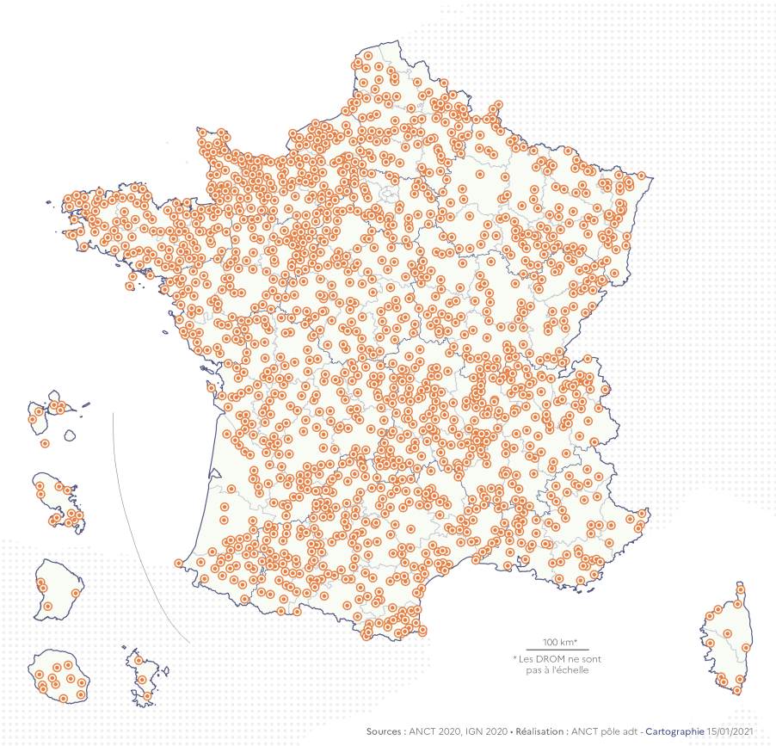
Conseil national
Un programme qui concerne l’ensemble du territoire
Plus de 1 600 communes retenues
7 millions d’habitants soit 10 % de la population française

Slide 5
Conseil national
Les partenaires engagés dans le programme : des partenaires financiers et des partenaires d’action

Slide 6
Conseil national
Le partenariat avec l’Ordre des architectes :
déploiement régional
Petites Villes de Demain est un programme qui a vocation à se déployer sur tout le territoire.
Idées proposées aux Conseils régionaux de l’Ordre des architectes pour qu’ils s’inscrivent dans le programme :
Prise de contact avec les relais institutionnels (communes, communautés de communes, conseils régionaux et départementaux, préfets de département, associations départementales de maires…) pour être identifié comme partenaire du programme et faire connaître les outils proposés par l’Ordre (site Architectes-pour-tous, guide Maires et architectes…).
Prise de contact avec les partenaires professionnels (CAUE, Maisons de l’architecture, Parcs naturels régionaux, agences d’urbanisme…) pour concevoir et organiser des actions communes (ateliers, rencontres, tables rondes…).

Slide 7
Conseil national
Le partenariat avec l’Ordre des architectes :
formation
A l’été, des formations ont été mises en place pour les architectes sur les thèmes liés au programme Petites Villes de Demain (urbanisme de projet, programmation…).
Exemples d’organismes de formation déjà identifiés qui proposent des formations de ce type : CNAM, ENSA Paris-Est, Scop Les 2 Rives, Cadre de ville, Ilot formation, ENSA Toulouse, GEP’atlantique

Slide 8
Conseil national
Le partenariat avec l’Ordre des architectes :
actions prévues au niveau national
Alimentation de la newsletter ANCT « Petites Villes de Demain » pour faire connaître les actions menées par l’Ordre :
Le guide Maires et Architectes et déclinaison PowerPoint du guide spécifique aux problématiques du programme Petites Villes de Demain,
coordonnées des CROA,
Le site Architectes-pour-tous,
Des outils existants à promouvoir auprès des maires (modèles de marchés publics de maîtrise d’œuvre et de règlement de concours),
L’envoi régulier d’articles pertinents.
Documents spécifiques pour diffusion au réseau « petites villes de demain »:
Une fiche « Produits » à destination des collectivités locales souhaitant être accompagnées par des architectes, proposant les services pouvant être apportés par les conseils régionaux : relais d’informations (coordonnées du conseil, site architectes-pour-tous avec fléchage sur des profils identifiés sur le territoire), organisation/ animation de réseaux, d’ateliers avec les acteurs professionnels type MA, CAUE, mise à disposition de bonnes procédures (contrats-type).
Sous réserve de l’accord de l’ANCT, d’une fiche de mission type chef de projet « architecte », destinée à l’APEC nationale (en lien avec les missions types chef de projet, telles que validées par l’ANCT).

Slide 9
Conseil national
Calendrier
Période charnière : entre avril et août 2021 En ce qui concerne le recrutement des chefs de projet et la préparation du programme.
8 septembre : 1ère rencontre nationale des Petites Villes de Demain, à Bordeaux (format mixte présentiel / distanciel)
Jusqu’en mars 2026 : mise en œuvre des actions des projets de territoire

Slide 10
Et maintenant quels engagements les professions peuvent-elles prendre dans ce dispositif ?
Le devoir de Conseil,
Le respect de l’intérêt général,
Le respect du diagnostic préalable,
Le respect de la qualité architecturale,
Le respect de la qualité des matériaux,
Le respect de la qualité de mise en œuvre,
Le respect de la pérennité,
Le respect du coût global
Le renforcement de l’économie locale,
Le faire-ensemble …
Ce dispositif est l’opportunité pour nous tous, les pouvoirs publics, les acteurs de la promotion architecturale, les fabricants et les industriels, les acteurs de l’acte de bâtir et de rénover, de co-construire un meilleur cadre de vie.
Et vous, que pouvez-vous faire pour œuvrer avec nous à redynamiser les territoires de notre belle, grande et dynamique région Auvergne Rhône-Alpes ? …

Slide 11
Merci pour votre attention

